Slide 1

프로그래밍 기초 및 응용
프로그래밍 언어 활용
심규영

Slide 2
목차
1) 문제 1
- 답, 출력
2) 문제 2
- 답, 출력
3) 문제 3
- 답, 출력
4) 문제 4
- 답, 출력

Slide 3
문제 1)
첫째 줄에는 별 1개, 둘째 줄에는 별 2개, N번째 줄에는 뱔 N개를 찍는 프로그램을 작성하시오.
입력조건 : 첫째 줄에 N(1 <= N <= 100)이 주어진다.
출력조건 : 첫째 줄부터 N번째 줄까지 차례대로 별을 출력한다.

Slide 4
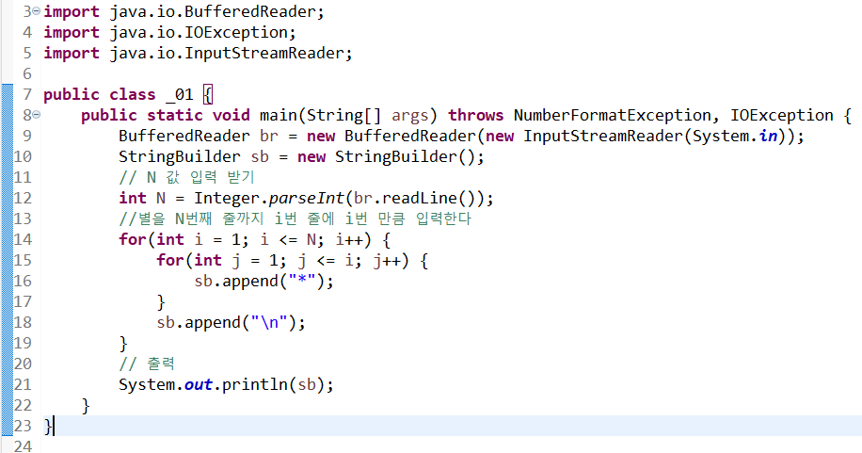


문제 1) – 답, 출력

Slide 5
문제 2)
첫째 줄에는 별 1개, 둘째 줄에는 별 2개, N번째 줄에는 별 N개를 찍는 프로그램을 작성하시오, 단 오른쪽 기준으로 정렬
입력조건 : 첫째 줄에 N(1 <= N <= 100)이 주어진다.
출력조건 : 첫째 줄부터 N번째 줄까지 차례대로 별을 출력한다.

Slide 6
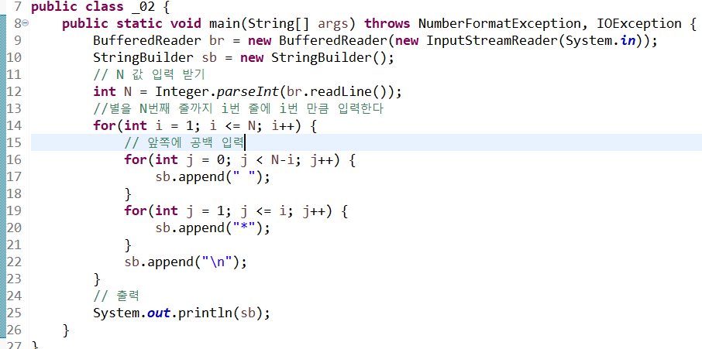

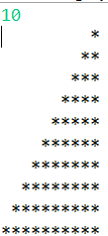

문제 2) – 답, 출력

Slide 7

문제 3)
다음과 같이 출력하는 프로그램을 작성하시오.

Slide 8
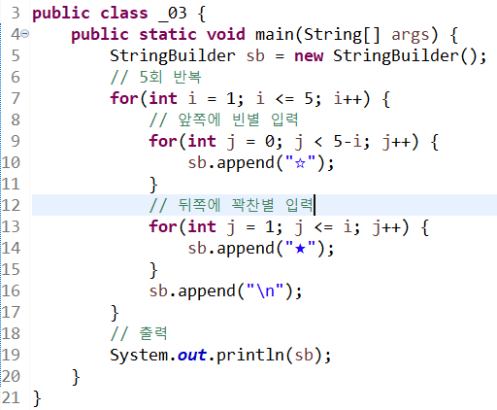

문제 3) – 답, 출력

Slide 9

문제 4)
다음과 같이 출력하는 프로그램을 작성하시오.

Slide 10
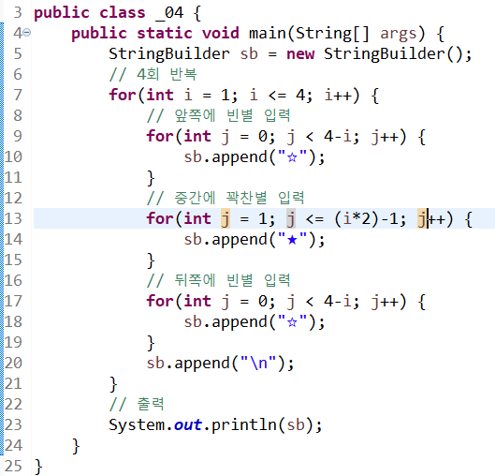
문제 4) – 답, 출력

